Slide 1
Pemrograman Dasar
Operator aritmatika, Operator logika, Operasi aritmatika, Operasi logika

Slide 2
Operator
Operator adalah pengendali operasi yang akan dilakukan pada beberapa operan sehingga membentuk sebuah ekspresi. Secara umum, dalam sebuah ekspresi terdapat sebuah operator yang diapit dua operan.
Contohnya pada ekspresi: x + y x dan y adalah operan, sedangkan "+" adalah operatornya

Slide 3
Terdapat tiga macam operator yang biasa digunakan dalam pemrograman, yaitu:
1. Operator Aritmatik
Operator ini membentuk perhitungan aritmatik. Kedua operan dari operasi aritmatik ini dapat berupa nilai integer atau real.

Slide 4
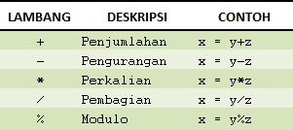
Operator yang termasuk tipe ini adalah:
Output dari operasi aritmatik akan memiliki tipe data yang sama dengan tipe data kedua operannya.
Misalnya, jika sebuah bilangan integer dijumlahkan dengan bilangan integer lainnya maka outputnya adalah bilangan integer juga.
Selain itu perlu diperhatikan pula bahwa sebuah operator aritmatik tidak dapat diterapkan pada dua bilangan dengan tipe data yang berbeda.

Slide 5
Contoh program dengan operasi aritmatik: // Program Aritmatik /* IS:Tersedia dua buah bilangan integer FS:Hasil Modulo duabuah bilangan */ #include <stdio.h> main () { // Deklarasi Variabel int iTambah; int iAngka1, iAngka2; printf(“Masukan Bilangan Pertama : ”); scanf(“%i”, iAngka1); printf(“Masukan Bilangan Kedua : ”); scanf(“%i”, iAngka2); // Penjumlahan iTambah = iAngka1 + iAngka2; printf(“Hasil Penjumlahan %i + %i = %i”, iAngka1, iAngka2, iTambah); return 0; }

Slide 6
Program di atas akan mengembalikan nilai hasil penjumlahan sesuai dengan inputan. Misalnya pada inputan pertama kita masukan 10 dan yang kedia kita masukan 23 maka hasilnya adalah 33. outputnya adalah: Masukan Bilangan Pertama : 10 Masukan Bilangan Kedua : 23 Hasil Penjumlahan 10 + 23 = 33

Slide 7
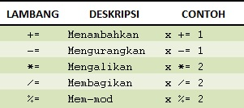
2. Operator Assignment
Dalam pemprograman bahasa C++, Operator ini digunakan memasukan nilai kedalam sebuah variabel, tanpa menghilangkan atau mengosongkan nilai variabel sebelumnya. Contoh penggunaan operator ini adalah sebagai berikut :

Slide 8
3. Increase and Decrease
Penulisan ini dilambangkan dengan ++ (Increade) dan -- (decrease). Operator ini berfungsi untuk menaikan atau menurunkan satu satuan nilai pada sebuah variabel. Contoh penggunaannya adalah pada contoh dibawah ini : ... a++; a += 1; a = a + 1; ...

Slide 9
Ada dua macam penulisan operator ini, yaitu simbol dapat ditulis sebelum nama variabel dan setelah variabel. Adapun perbedaab antara keduanya adalah : B = 3; A = ++B; // A = 4, B = 4B = 3; A = B++; // A = 3, B = 4

Slide 10
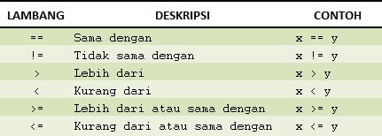
4. Operator Relasional
Operator ini membandingkan dua operan dan hasilnya berupa nilai boolean (BENAR atau SALAH). Operasi relasional dapat dilakukan pada dua nilai dengan tipe data yang sama: tipe data integer, riil, char, string, maupun boolean. Berikut ini adalah operator relasional:

Slide 11
Contoh penggunaan operator relasional dalam algoritma: // Program Operator Relasional KAMUS DATA {awal deklarasi variabel} iAngka1, iAngka2 : integer BEGIN {awal algoritma} iAngka1 = 6 {pengisian variabel langsung} Input(iAngka2) {pengisian dgn inputan} IF (iAngka1 <> iAngka2) THEN Output (‘Tebakan Anda salah’) ELSE Output (‘Horee! Tebakan Anda benar’) ENDIF END

Slide 12
Output dari operasi relasional bertipe boolean (true/ false). Pada contoh di atas, iAngka1 != iAngka2 bernilai benar/ true jika iAngka1 tidak sama dengan iAngka2 iAngka1 != iAngka2 bernilai salah/ false jika iAngka1 sama dengan iAngka2 Program di atas akan mengeluarkan pesan sesuai inputan pengguna. Jika pengguna menginputkan angka selain 6 ("iAngka1 != iAngka2" bernilai benar), program akan mengeluarkan pesan "Tebakan Anda salah". Jika pengguna menginputkan angka 6 ("iAngka1 != iAngka2" bernilai salah), program akan mengeluarkan pesan "Horee! Tebakan Anda benar".

Slide 13

5. Operator logika
Operator logika adalah operator yang digunakan untuk mengkombinasikan hasil ekspresi yang mengandung operator relasional.
Tiga macam operator logika adalah:
Pola penggunaan operator logika adalah: ekspresi1 OPERATOR ekspresi2

Slide 14
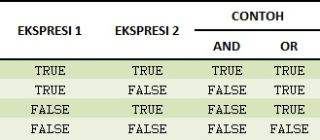
Output dari penggunaan operator AND dan OR adalah sebagai berikut:
Pola yang mudah untuk mengingat output kedua operator logika tersebut adalah: True AND True = True, False OR False = False.

Slide 15
Beberapa contoh penggunaan operator logika:
(x > 7) && (x = y) Jika ternyata nilai x adalah 8 dan y adalah 5, maka (8 > 7) && (8 = 5) True AND False False (output operasi)
(x != y) || (x > 3) Jika ternyata nilai x adalah 4 dan y adalah 4, maka (4 != 4) || (4 > 3) False OR True True (output operasi)
NOT (x > y) Jika ternyata nilai x adalah 3 dan y adalah 3, maka NOT (3 > 3) NOT (False) True (output operasi)

